Slide 1
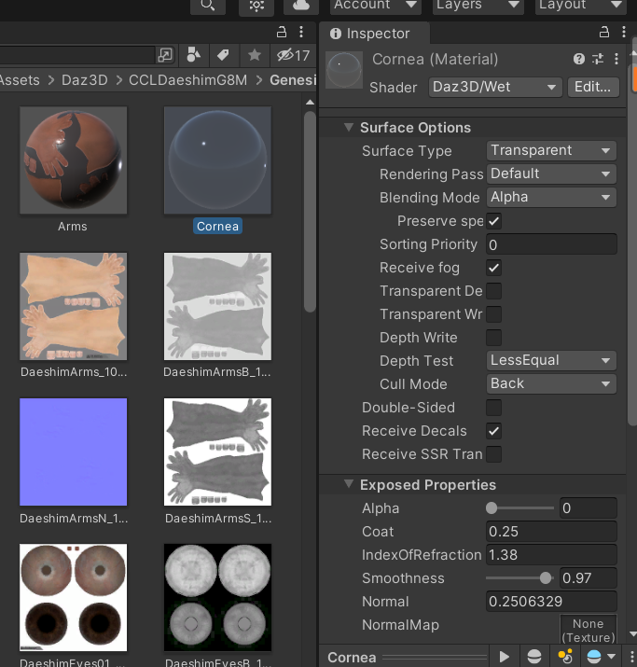
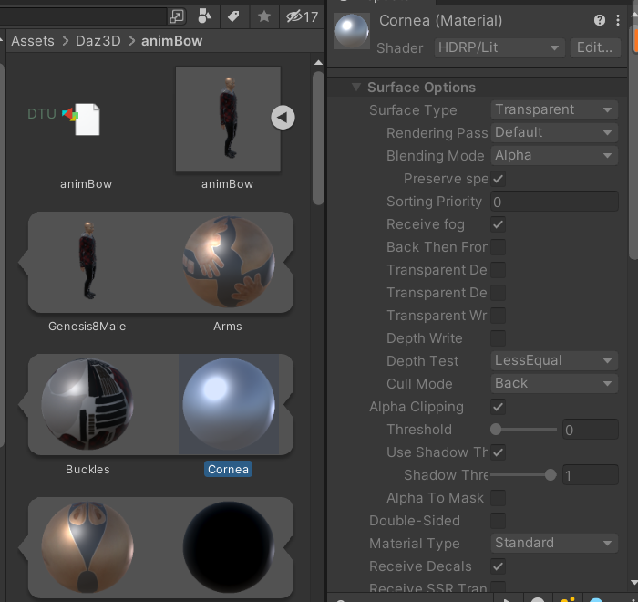
修改前的错误Shader:采用HDRP默认的Lit
修改后的正确Shader:采用DAZ3D导入的Wet Shader

Slide 2
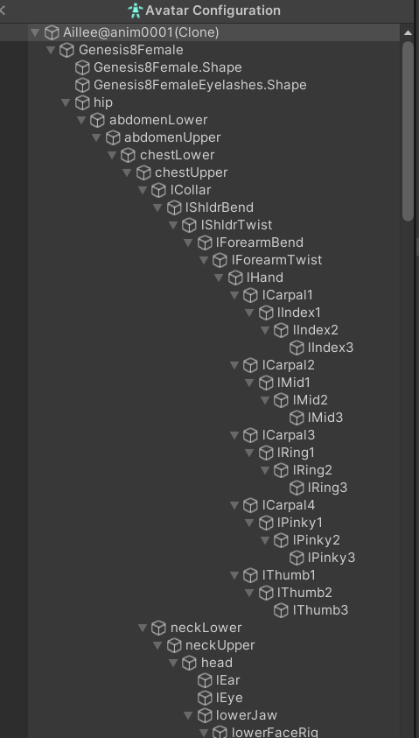
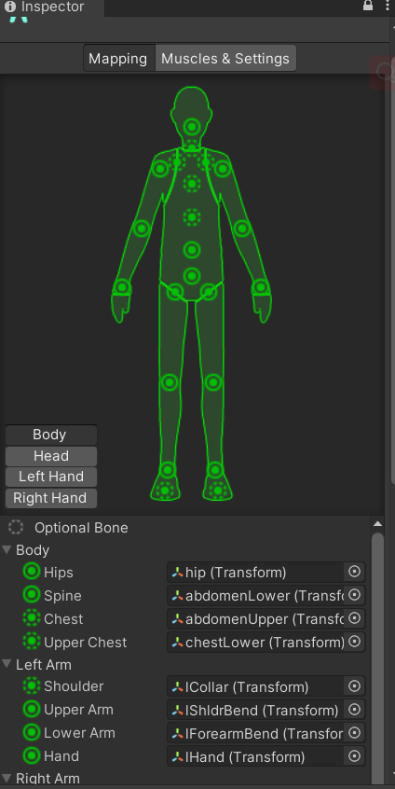
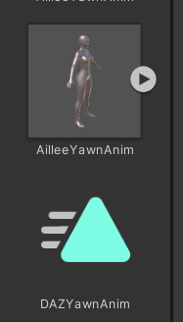
DAZ的骨骼结构（部分）
Unity的骨骼结构

Slide 3
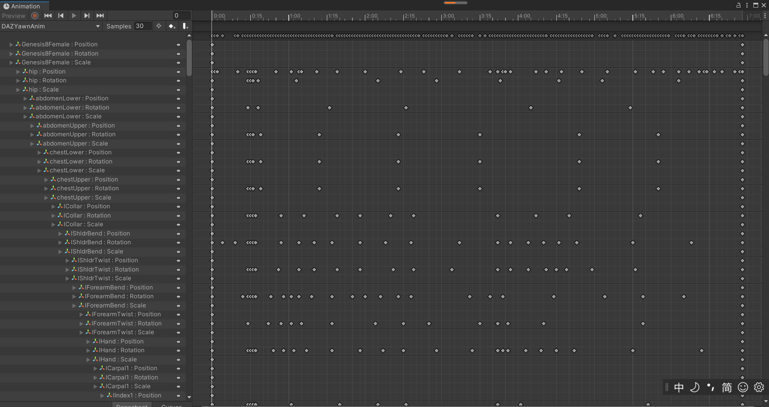
（1）把动画资产里的动画序列帧提取出来（Ctrl+D）
（1）双击打开序列帧，就可以进行关键帧调整了

